Slide 1
유니티(Unity)활용 3D게임 콘텐츠
VR 네트워크 메타버스 플랫폼 개발
박승원
Dimension Traveler 차원 여행자 – 게임 기획서

Slide 2
>>
Table of contents
1
개요
2
시스템
3
비즈니스 모델
4
개발 일정

Slide 3
1
개요

Slide 4
>>
장르
Part 1
2D
플랫폼 어드벤처
3D

Slide 5

>>
타겟 오디언스 및 기획 의도
Part 1
기획의도
PC게임
차원 전환이라는 독특한 기능.
플레이어들은 전략적으로 게임을 진행.
실시간으로 변화하여 더욱 몰입.
독특한 경험 새로운 발견
플랫폼 게임

Slide 6
2
시스템

Slide 7
>>
전체 게임의 흐름
Part 2
전체 게임의 흐름
목표 | 플레이어는 주인공을 조작하여 각 맵의 도착지점에 도달해야 한다. 모든 맵에서 최소 한번씩 도착지점에 도달하면 게임 클리어.
진행 | 게임은 기본적으로 2D 시점에서 왼쪽에서 오른쪽 방향인 횡스크롤로 진행되지만, 차원 전환 기능을 사용하면 3D 시점으로 바뀌어 아래쪽에서 위쪽 방향인 종스크롤로도 진행된다.
패배 | 플레이어는 10의 체력을 보유하고 있으며 이 체력이 0이 될 시에는 즉시 게임이 종료된다. 또한 맵의 지형 바깥으로 떨어지게 되면 체력과 관계없이 즉시 게임이 종료된다.
점수 | 적 몬스터를 처치하거나 코인을 획득할 때마다 점수가 오른다.

Slide 8

>>
UI – 2D 시점
Part 2
플레이어의 현재 체력과 최대 체력
차원 전환 게이지
플레이어가 획득한 현재 점수

Slide 9

>>
UI – 3D 시점
Part 2

Slide 10
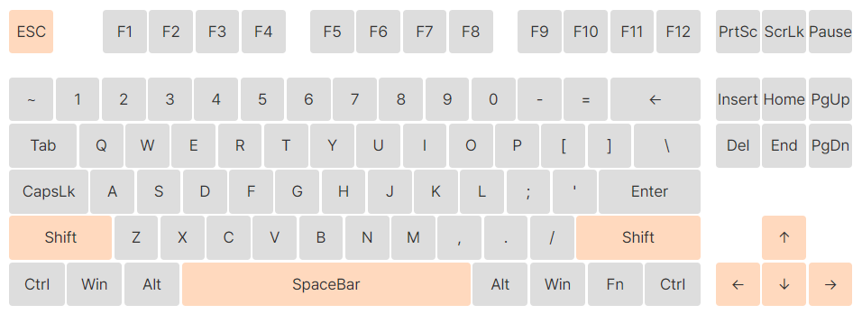

>>
조작법
Part 2
차원 전환 현재 시점이 2D면 3D로, 3D면 2D로 변경.
점프
항상 같은 높이
이동 2D 시점 : 좌우로만 이동
3D 시점 : 해당하는 방향키대로 이동
다시하기 : 재확인 UI가 나오고 확인을 누르면 즉시 맵의 모든 이벤트가 초기화되며 캐릭터가 시작지점으로 돌아간다.
일시정지
돌아가기 : 재확인 UI가 나오고 확인을 누르면 즉시 메인 메뉴로 돌아간다.

Slide 11

>>
맵
Part 2
플레이어가 기본적으로 올라가 있는 오브젝트.
플레이어는 지형을 따라 이동한다.
블록과 동일하지만 이 블록은 부술 수 없으며,
플레이어가 블록의 아래를 점프 등으로 두드리면 블록 위에 아이템이 등장한다.
맵의 임의의 위치에 배치 되어있는 움직이는 오브젝트.
플레이어가 이 오브젝트에 부딪히면 체력을 잃는다.
지형
아이템 블록
장애물 블록
시작지점
도착지점
일반 블록
코인
맵의 임의의 위치에 배치 되어있는 오브젝트.
플레이어가 블록의 아래를 점프 등으로 두드리면 블록이 부숴진다.
맵의 임의의 위치에 배치 되어있는 오브젝트이자 아이템.

Slide 12

>>
차원 전환
Part 2
2D
3D
주인공이 지형 위에 가만히 서있을 때만 사용 가능하다.
차원 전환은 약 2초 동안 진행되며, 진행될 때에는 게임의 시간이 천천히 흐른다.
3D 시점일때는 차원 전환 게이지가 점점 줄어들며, 이 게이지가 0이 될 시에는 플레이어의 체력이 1초당 1씩 줄어든다.
2D 시점으로 돌아가면 줄어든 차원 전환 게이지는 조금씩 다시 채워진다.

Slide 13
>>
차원 전환 예시
Part 2

Slide 14
>>
차원 전환 예시
Part 2
맵의 배경인 줄 알았던 산모양의 그림이 3D 시점에서는 지형이 되어 지나갈 수 있게 된다.

Slide 15

>>
차원 전환 예시
Part 2

Slide 16
>>
차원 전환 예시
Part 2
2D 시점에서 높이가 너무 높아 점프로도 지나갈 수 없었던 지형을 3D 시점으로 전환해 뒤로 돌아간다.
2D 시점의 지형에 가려져 있던 코인이나 아이템이 3D 시점에서는 획득 가능해진다.

Slide 17
>>
아이템
Part 2
아이템 | 설명
코인 | 플레이어가 획득하면 점수를 100점 획득한다.
보물상자 | 플레이어가 획득하면 점수를 1000점 획득한다.
주사기 | 플레이어가 획득하면 체력을 1 회복한다.
구급상자 | 플레이어가 획득하면 체력을 5 회복한다.
물약 | 플레이어가 획득하면 최대 체력이 1 증가하고 체력을 1 회복한다.

Slide 18
>>
적 몬스터
Part 2
너무커
너무작아
>
너무중간
>
200점
400점
600점
하나의 맵에는 일정한 수의 몬스터가 존재한다.
모든 적 몬스터는 플레이어가 점프 등을 통해 머리(빨간색 선 윗부분)를 밟으면 처치 가능하다.
적 몬스터는 너무작아, 너무중간, 너무커 3종류가 존재하며 각각 크기가 다르다.
플레이어가 몬스터를 처치하면 몬스터의 종류에 따라 상이한 점수를 획득한다.
플레이어가 적 몬스터의 머리를 밟으면 기본 점프 높이의 70%의 높이로 뛰어오른다.
플레이어가 적과 머리 이외의 부분이 부딪히면 플레이어의 체력이 1 감소한다.

Slide 19
3
비즈니스 모델

Slide 20
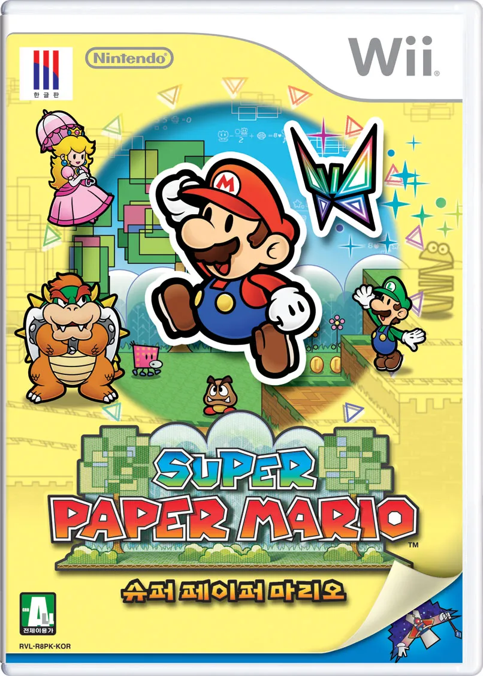
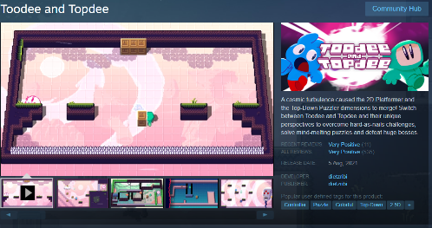
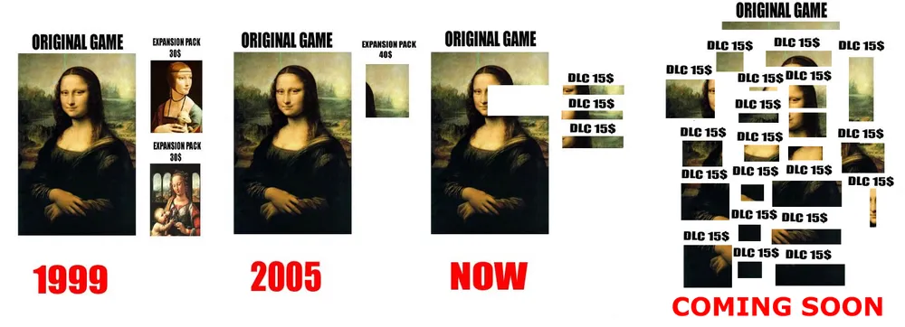

>>
비즈니스 모델
Part 3
게임의 유료 판매
유료 DLC 추가
게임 자체를 유료로 판매한다.
맵, 아이템, 적 몬스터의 종류를 추가한다.

Slide 21
4
개발 일정

Slide 22
>>
개발 일정
Part 4
 | 1주차 | 2주차 | 3주차 | 4주차
플레이어
맵
아이템
적 몬스터
차원 전환
UI
사운드
이펙트
프로토타입
버그 수정

Slide 23
감사합니다
https://monkeyp.notion.site/Dimension-Traveler-bd5003dace654e8296ad5da0edc6bc74?pvs=4

